Slide 1



وزارة التعليم العالي والبحث العلمي جامعة بغداد كلية الهندسة الخوارزمي
برعاية السيد عميد كلية الهندسة الخوارزمي يتشرف قسم هندسة التصنيع المؤتمت بحضور ورشة العمل الموسومة :
Comparative Prediction and Modeling of Surface roughness in milling of AL-7075 Using Regression Analysis and Neural Network
القاء المحاضر : أ.م.هبة خالد حسين

Slide 2
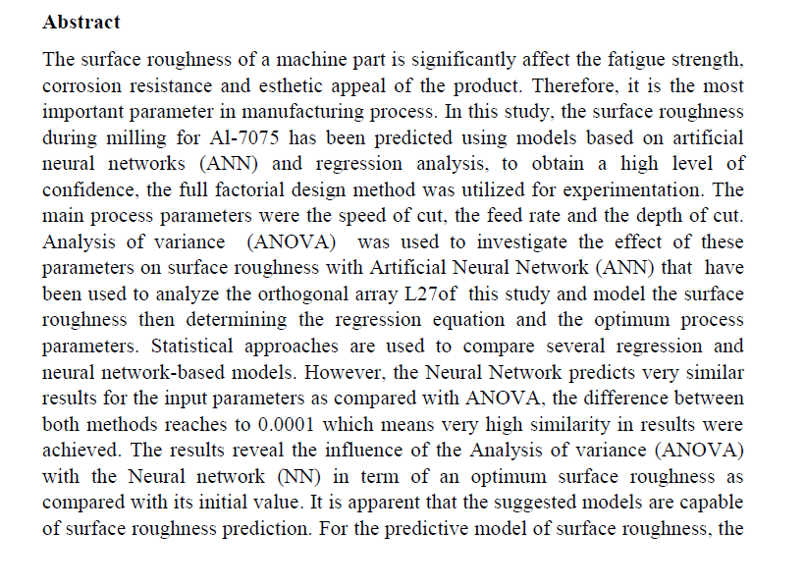

Slide 3
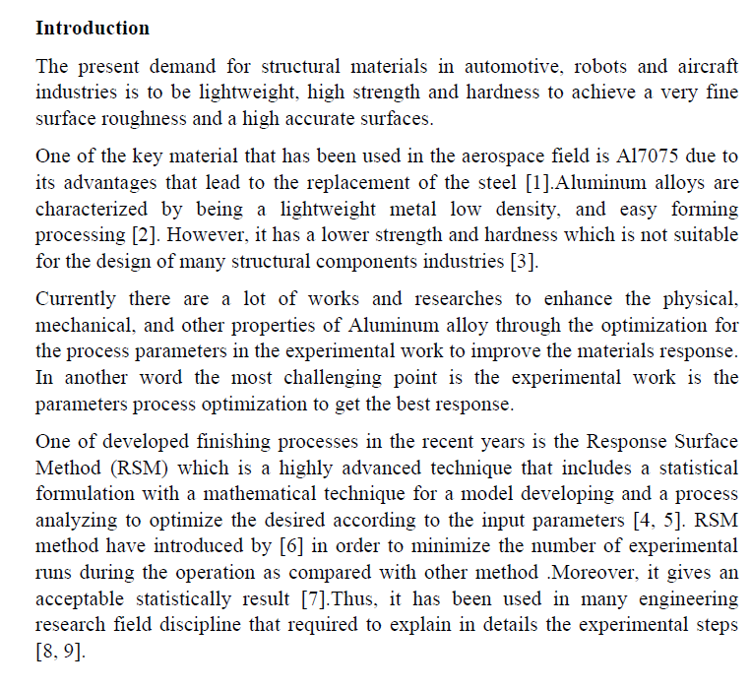

Slide 4
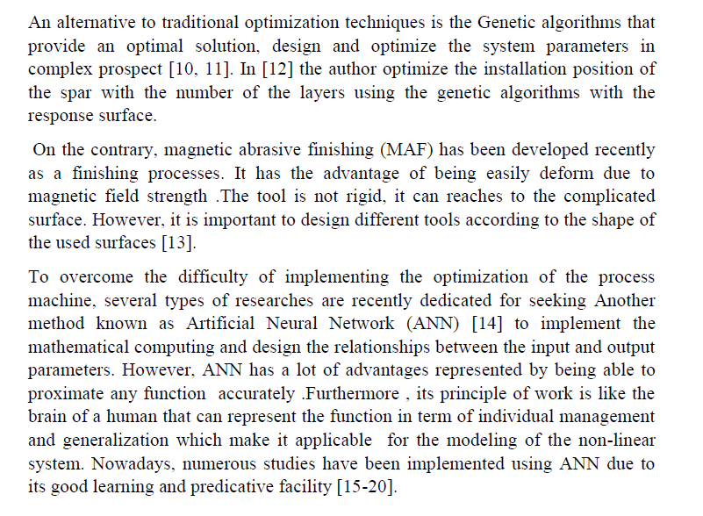

Slide 5
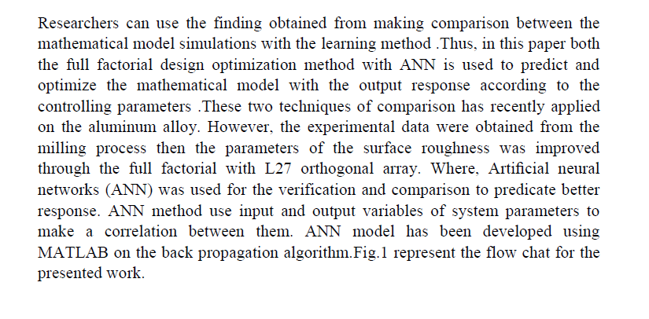

Slide 6
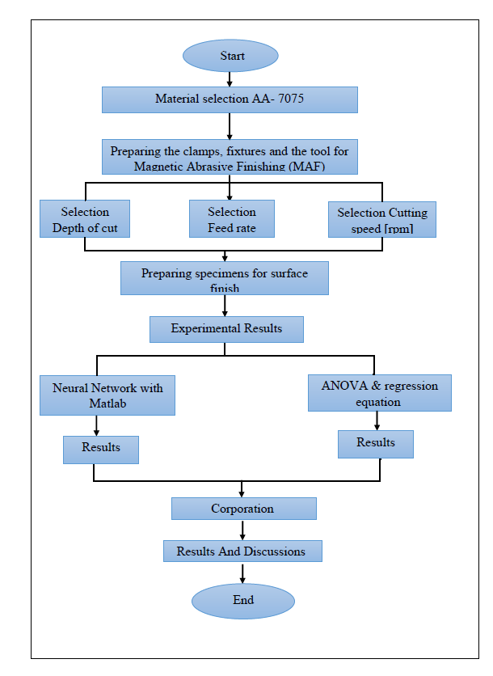
Figure.1. Flow chart algorithm steps for the modelling of the surface roughness

Slide 7
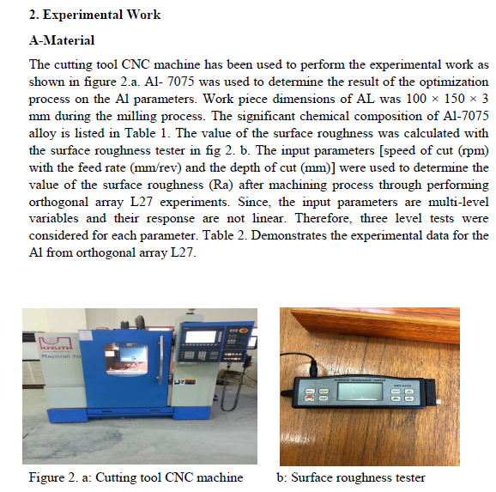

Slide 8
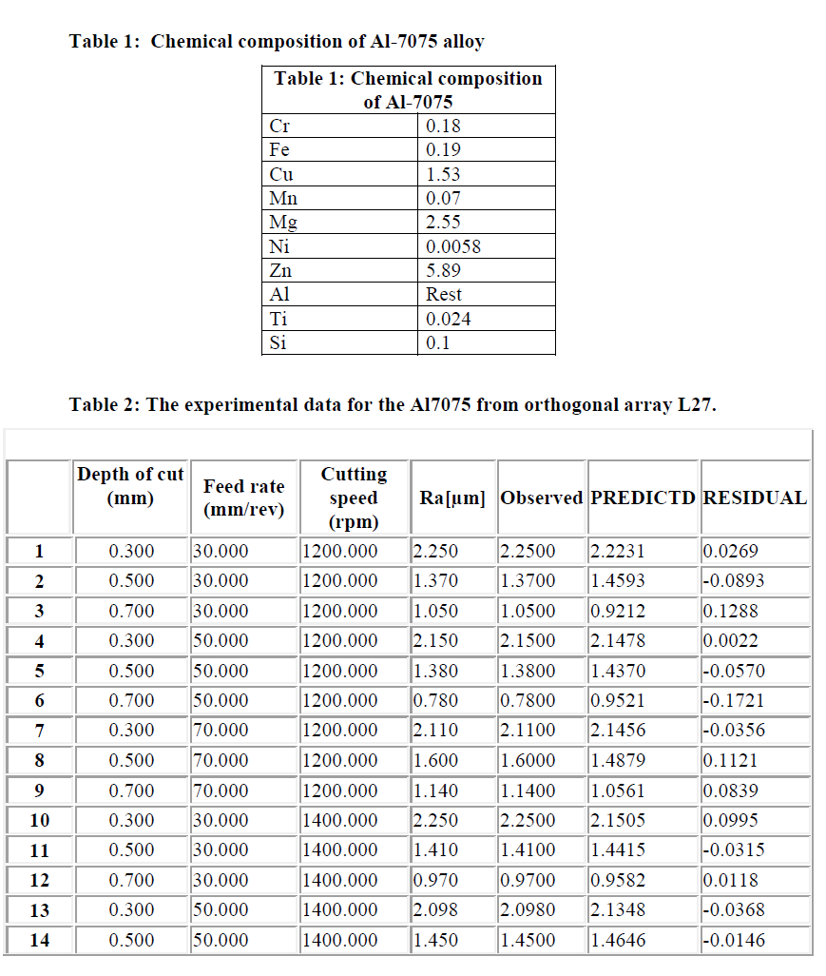

Slide 9
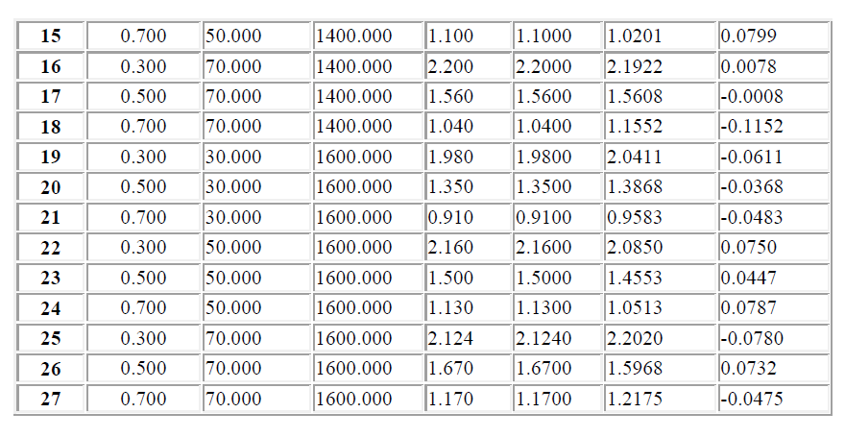

Slide 10
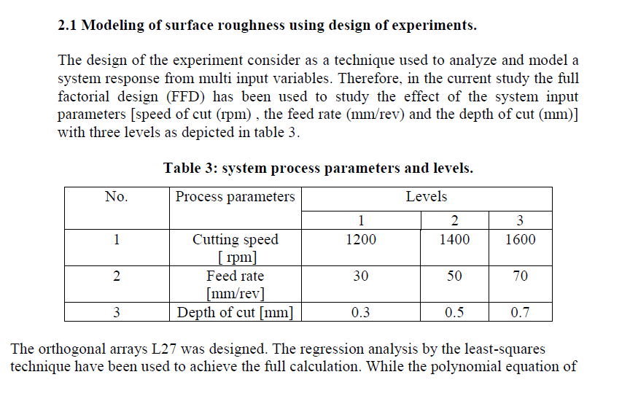

Slide 11
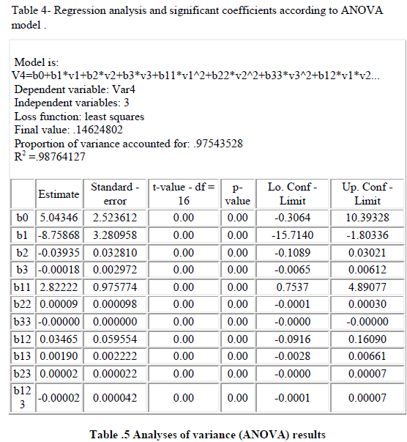

Slide 12
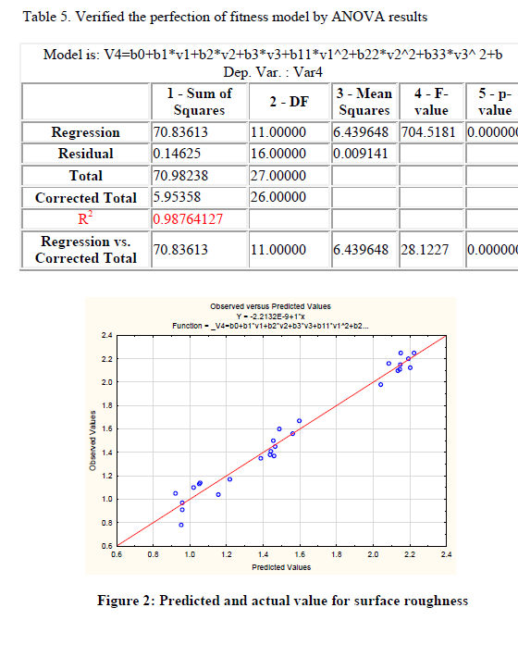

Slide 13
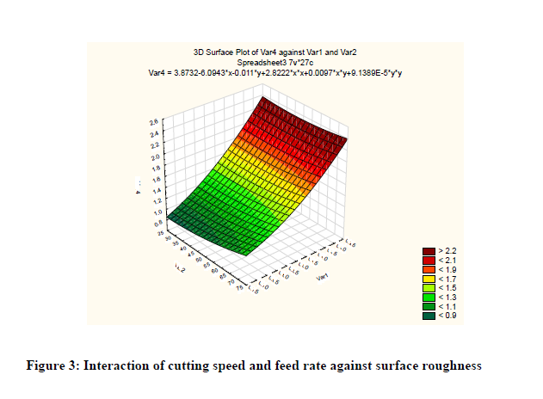

Slide 14
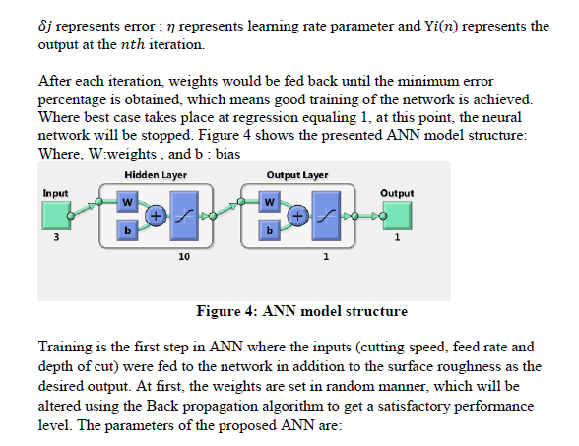

Slide 15
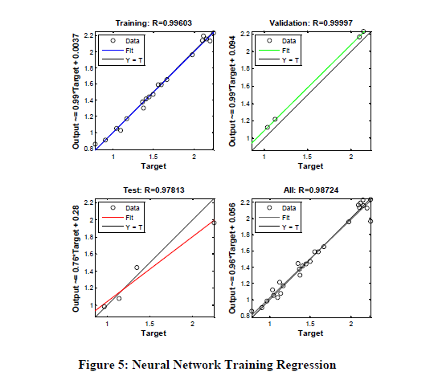

Slide 16
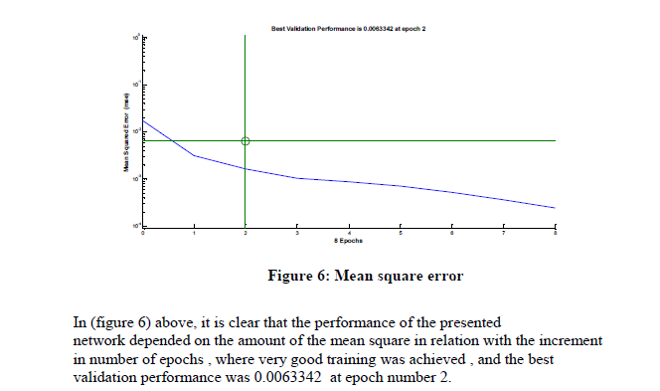

Slide 17
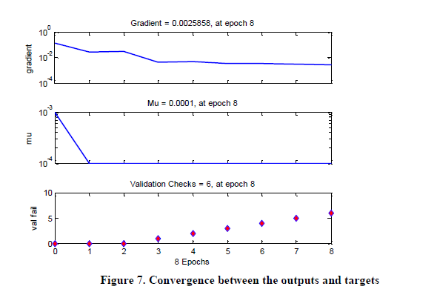

Slide 18
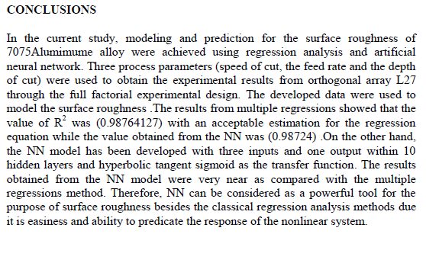

Slide 19
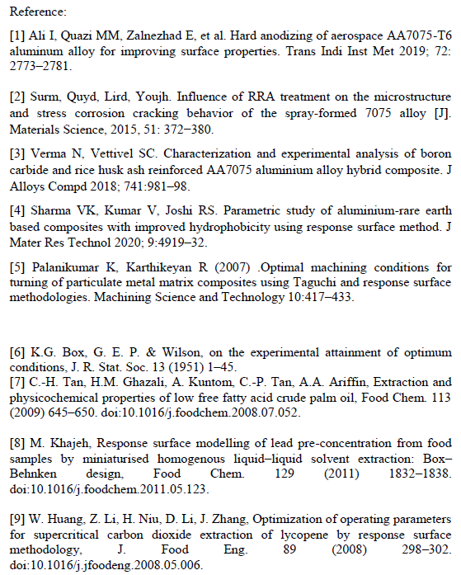

Slide 20
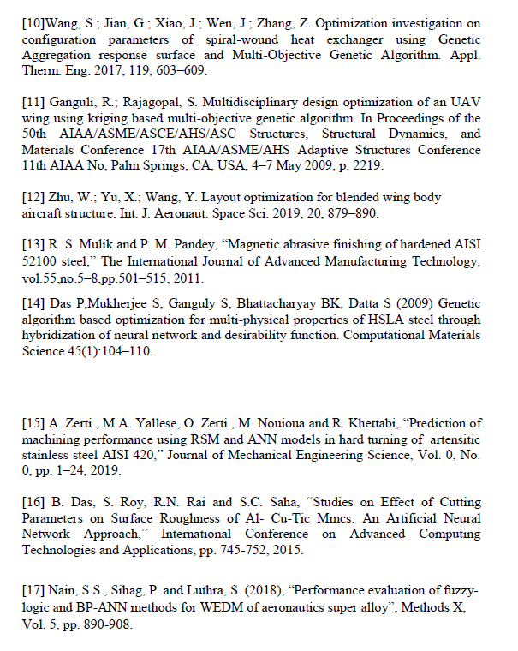

Slide 21
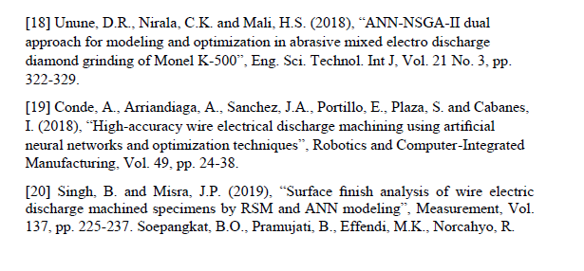

Slide 22


